Slide 1
Sesión informativa sobre las estadísticas de la central de balances
Joaquín Rivero
Responsable de la Unidad de Directorios de la Central de Balances
Ana Esteban
Responsable de la Unidad de Grupos empresariales y Estudios de la Central de Balances
Madrid
15 de diciembre de 2021
Departamento de estadística

Slide 2
ÍNDICE
Fuente de datos de los productos, Registros Mercantiles y colaboración directa de empresas
Catálogo de productos de la Central de Balances (CB)
Píldoras de información para conocer los productos de CB
Información de sectores
Publicaciones
Información relacionada
Conoce tu empresa: información gratuita para las empresas
Bases de datos públicas: ámbito internacional
Información financiera PYME
BELab
estadística

Slide 3
1. CENTRAL DE BALANCES
Objetivos y método
Objetivos
Desde 1983 crear bases de datos de cuentas anuales de empresas: compañía a compañía
Producir estadísticas para conocer la situación de las sociedades no financieras, como sector institucional (Cuentas Financieras) y por sectores de actividad y tamaños
Difundir la información agregada, interna y externamente
Dar acceso a microdatos en BElab
Métodos
Contacto directo con las sociedades no financieras (voluntariamente)
Reducir la carga informativa:
  Usando el lenguaje que conocen, la contabilidad: cuentas individuales y consolidadas
  Usando registros administrativos, si están disponibles
  Promoviendo el uso de estándares electrónicos: XBRL
Ofreciendo contrapartidas: estudio individual
Tratamiento automatizado de la información de las cuentas individuales anuales recibidas de los Registros Mercantiles con un desfase de +9 meses
ESTADÍSTICA
USO INTERNO

Slide 4
1. Bases de datos de la Central de balances
Bases de datos
CBA: Datos individuales anuales de colaboración voluntaria
CBT: datos trimestrales individuales de colaboración voluntaria
CBB: datos individuales anuales procedentes del depósito de cuentas anuales en los Registros Mecantiles
CBV: datos anuales consolidados procedentes de la información disponible en la CNMV. Grupos cotizados
CBR: datos anuales consolidados procedentes del depósito de cuentas anuales en los Registros Mercantiles. Grupos no cotizados
Estadística

Slide 5

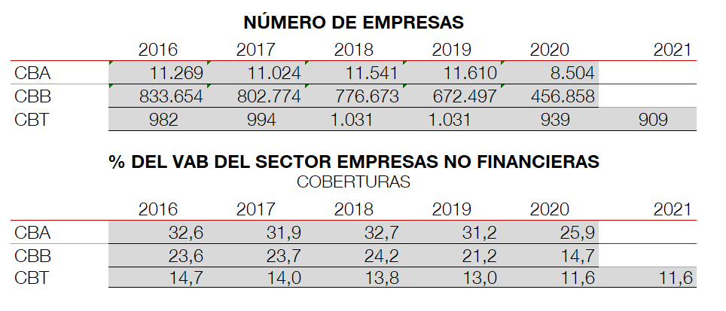
1. Fuente de datos de los productos, Registros Mercantiles y colaboración directa de empresas
Estadística

Slide 6
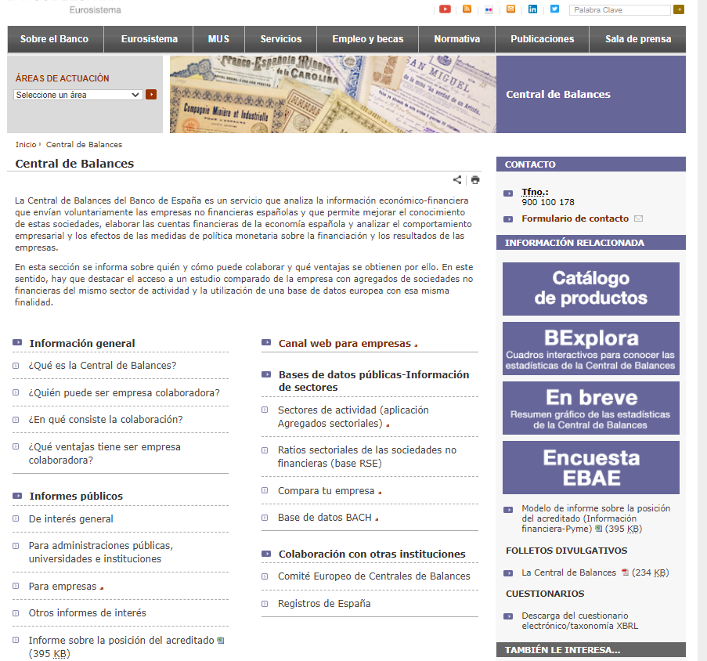
1. Cuestionarios de la central de balances
Localización en bde.es
Estadística

Slide 7
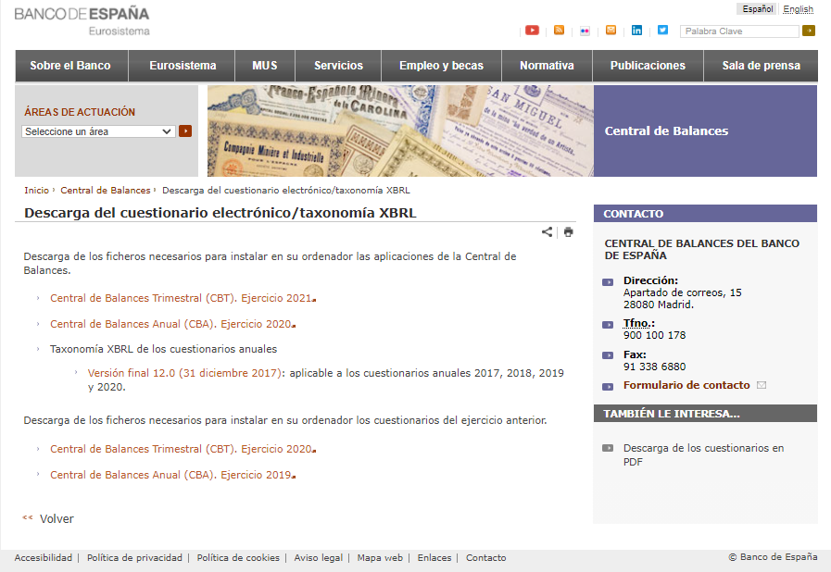
1. Cuestionarios de la central de balances
Localización en bde.es
Cuestionario trimestral
Cuestionario anual
Cuestionarios en PDF
estadística

Slide 8

1. Cuestionario anual
Tiempo estimado de cumplimentación
2 horas / 2 horas y media
Cuestionario Normal
1 hora
Cuestionario Reducido
ANUAL
estadística

Slide 9
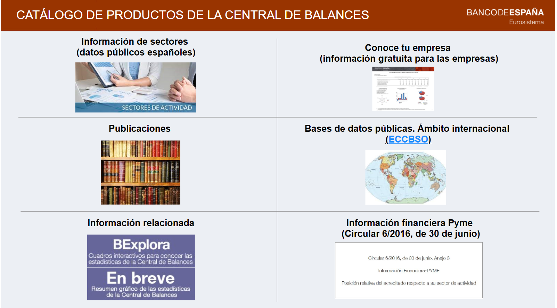
2. Catálogo productos de la central de balances
estadística

Slide 10
3. Píldoras de INFORMACIÓN para conocer los productos de CB
Para delimitar los sectores de actividad se usa la Clasificación Nacional de Actividades Económicas /CNAE 2009
Para delimitar el tamaño de empresa se usa:
- La Recomendación Europea 2003/361/CE, ó
- La cifra de ventas (comparación internacional)
Se publican datos en medias ponderadas y distribuciones estadísticas
Muestra no estadística de empresas no financieras. Se cubre el 70% del total del sector en términos de empleo
Hay productos con periodicidad anual (CBI, CBV, CBR) y trimestral (CBT)
estadística

Slide 11
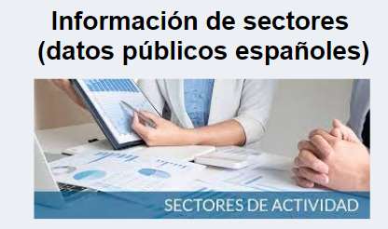



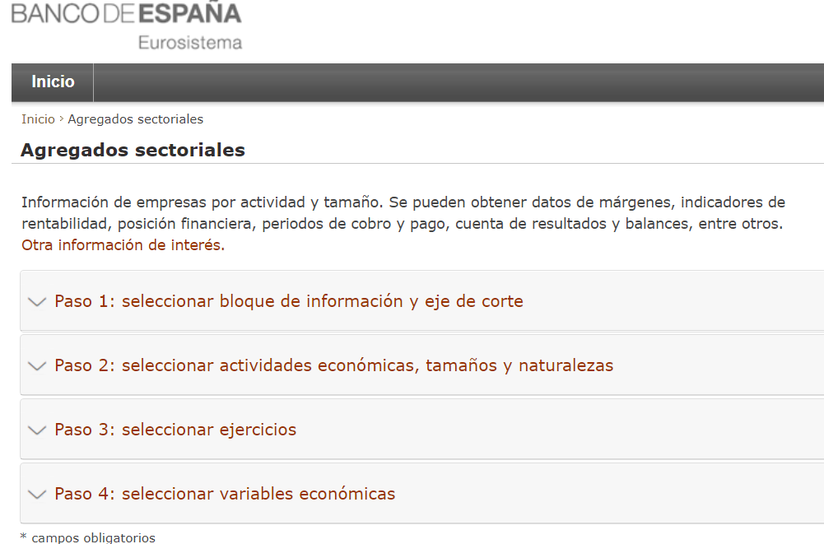


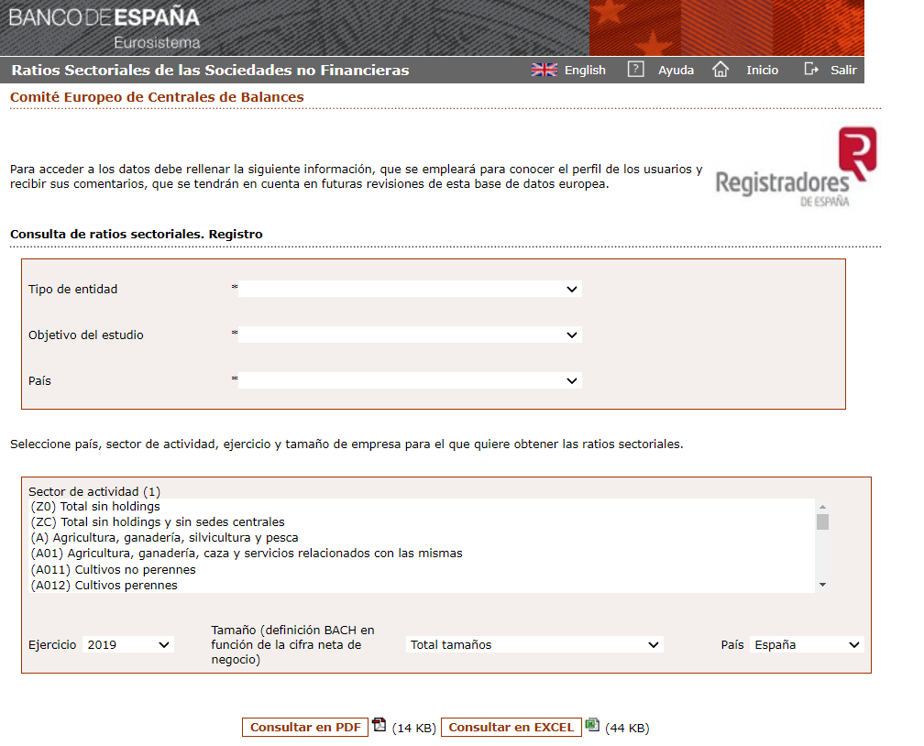

4. INFORMACIÓN DE SECTORES
Dirigido al público en general
Diciembre N se publican datos anuales de N-1
En la web del BE
Agregados sectoriales
Media ponderada
CNAE a dos dígitos Tamaños según Recomendación Europea
Ratios sectoriales de las sociedades no financieras (base RSE)
Distribuciones estadísticas
CNAE a tres dígitos y Tamaños según ventas
estadística

Slide 12
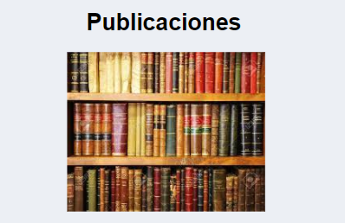



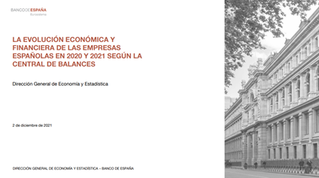

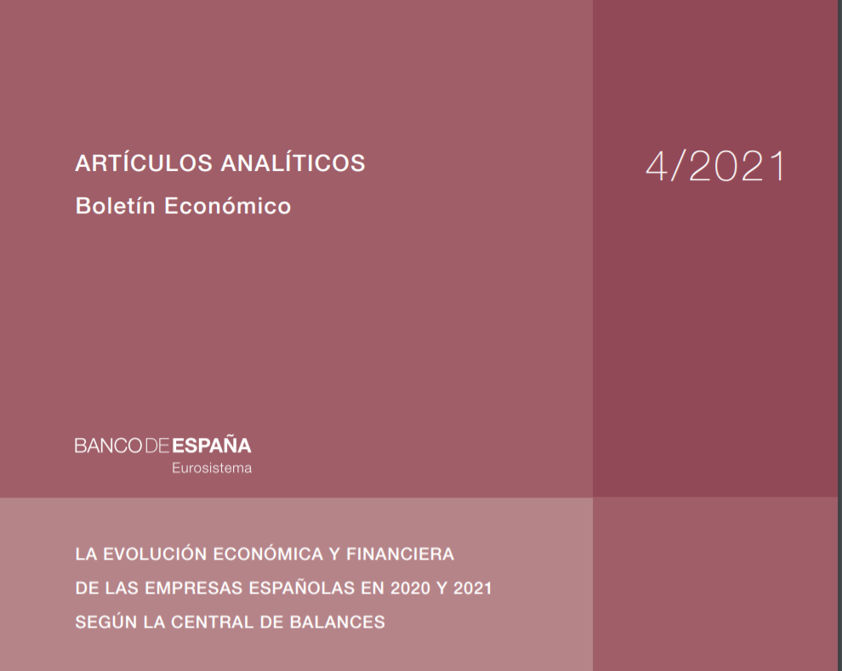

5. Publicaciones
Dirigido al público en general
En la web del BE
Central de Balances. Resultados anuales de las empresas no financieras 2020
Diciembre N se publican datos anuales de N-1
Media ponderada y distribuciones estadísticas
Diciembre N: presentación a la prensa
Power point
Presentación de la Dirección General con motivo de la edición de la monografía 2020
Informes trimestrales de la Central de Balances
Periodicidad trimestral: marzo, junio, septiembre y noviembre
Artículo analítico
estadística

Slide 13
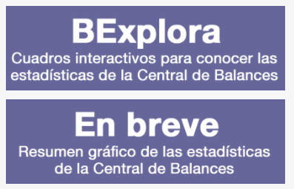

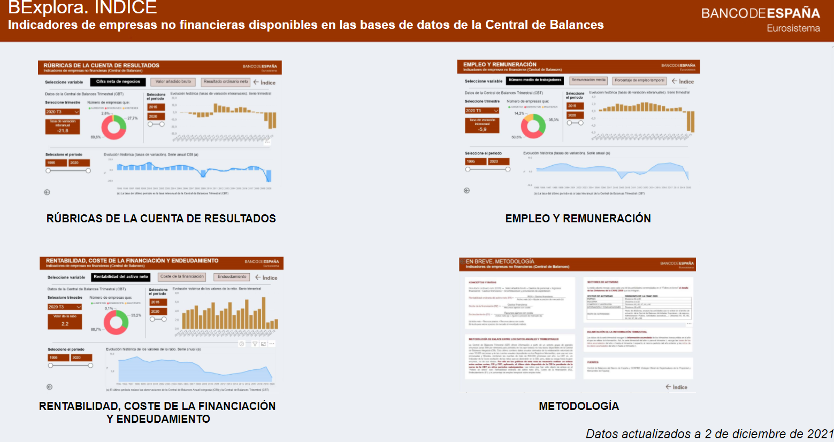
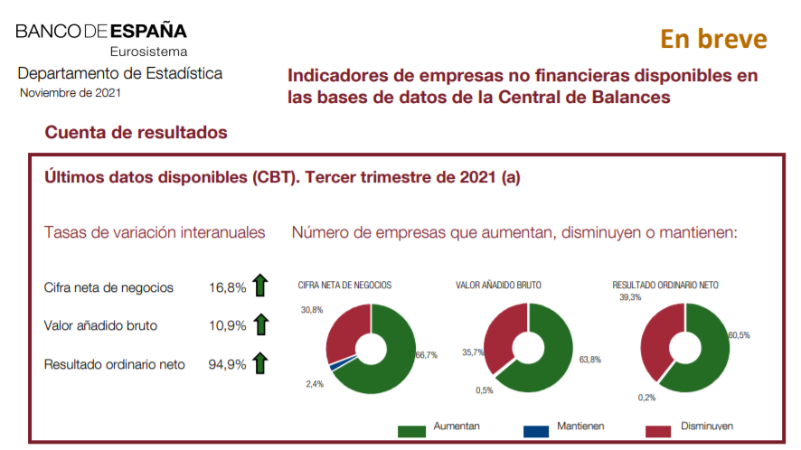
6. INFORMACIÓN relacionada
Dirigido al público en general
Periodicidad trimestral: marzo, junio, septiembre y noviembre
En la web del BE
BExplora
Cuadros interactivos en powerbi
En Breve
Resumen gráfico
estadística

Slide 14
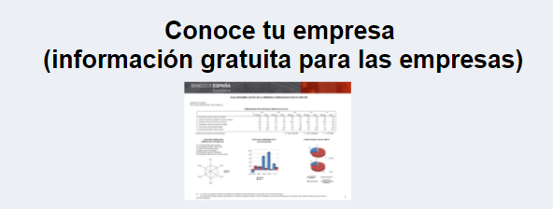

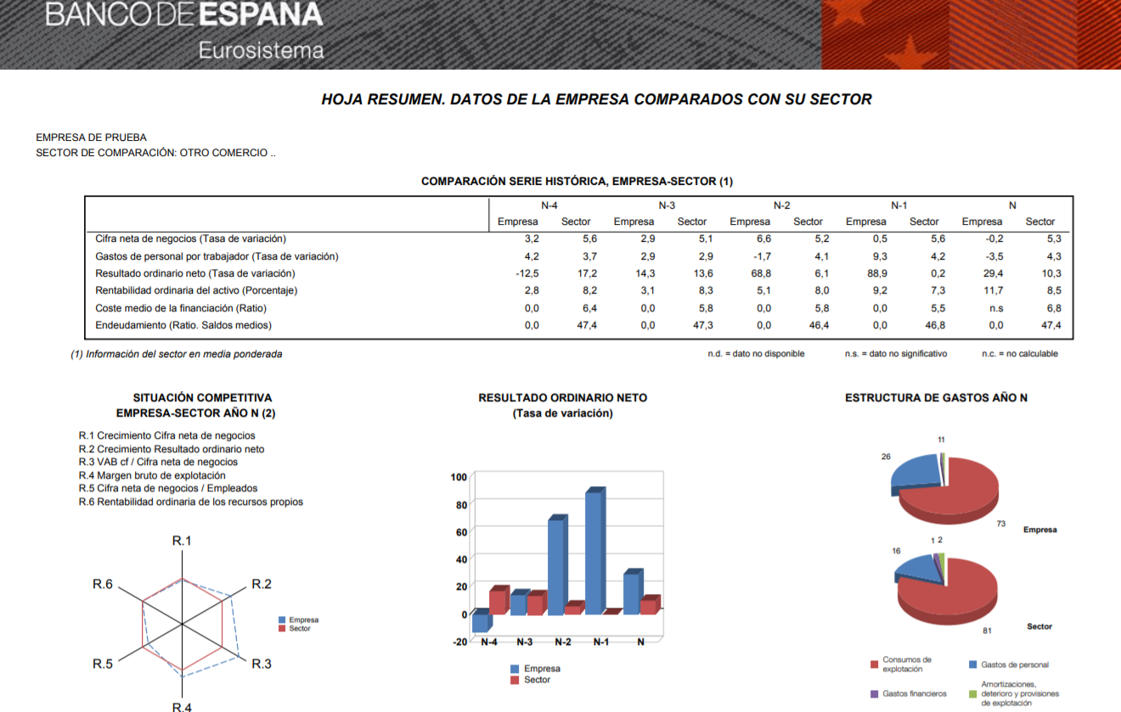
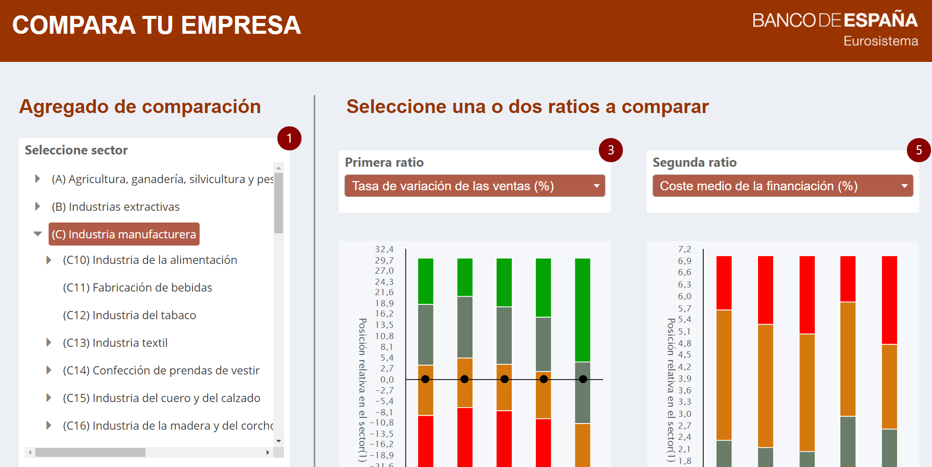
7. Conoce tu empresa: INFORMACIÓN gratuita para las empresas
Diciembre N se publican datos de N-1
CNAE a tres dígitos Tamaños según Recomendación Europea
Estudio Individual
Envío hoja resumen. Estudio completo a a petición de la empresa.
Media ponderada y distribuciones estadísticas
Dirigido a empresas colaboradoras con CBA
Compara tu empresa
Dirigido preferentemente a las empresas
En la web del BE
Distribuciones estadísticas
estadística

Slide 15
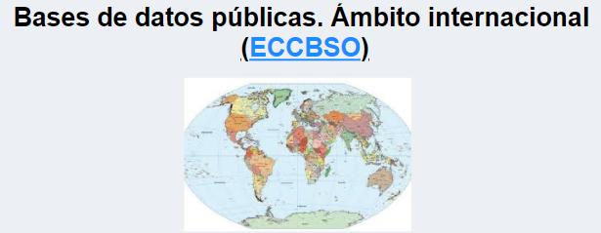
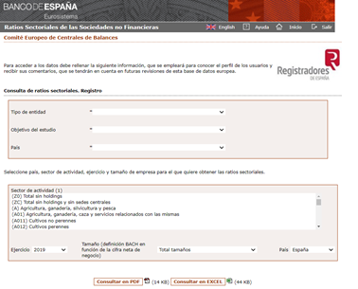
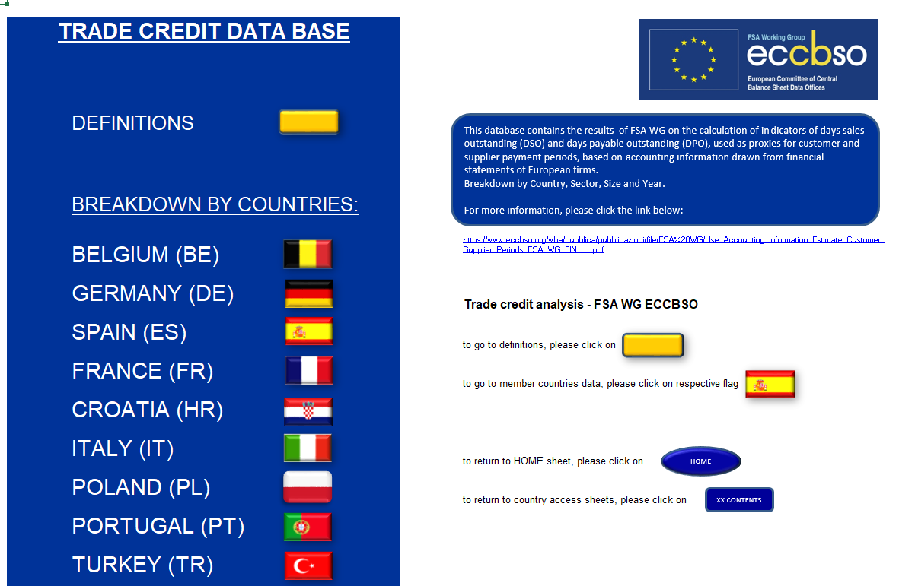



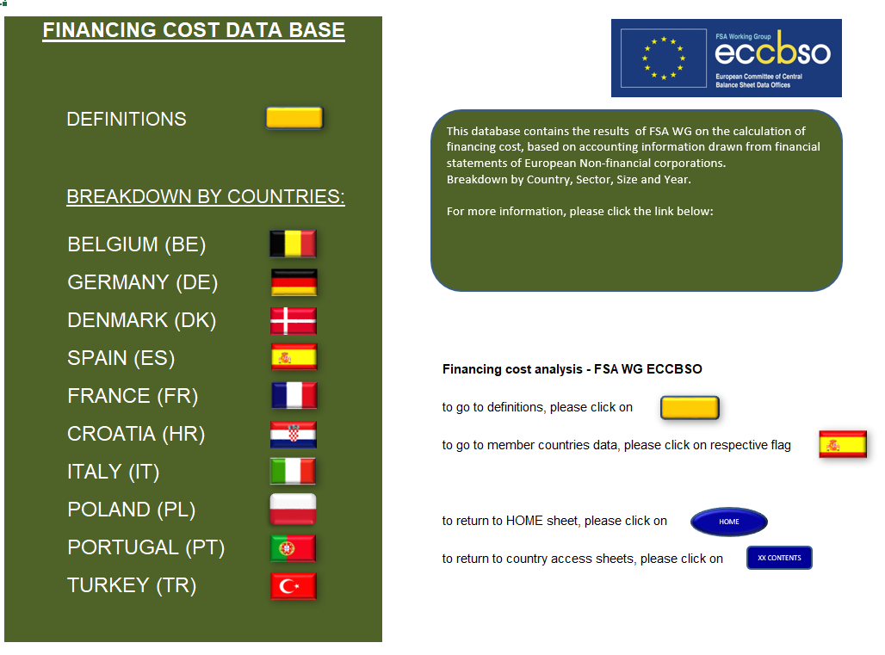
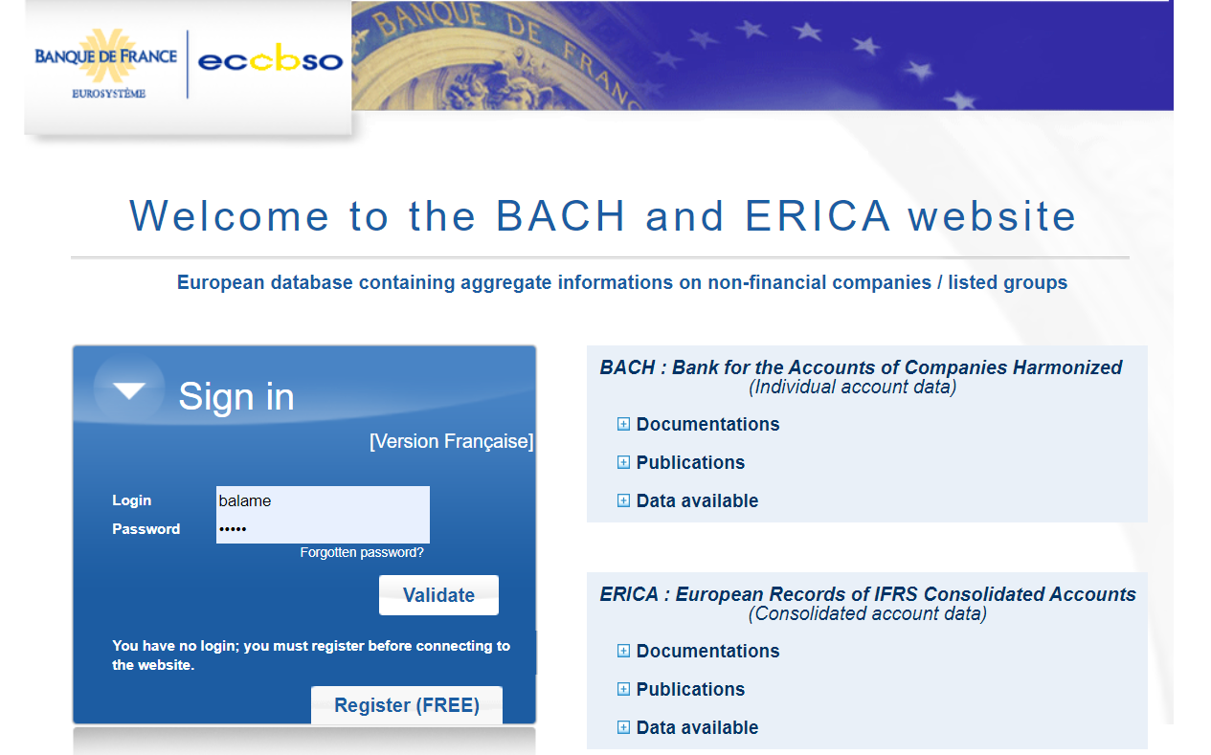
8. Bases de datos públicas: ámbito internacional
Dirigido al público en general
En la web del BE y del ECCBSO
Ratios sectoriales de las sociedades no financieras (base RSE)
Trade credit
data base
Diciembre N se publican datos de N-1
Distribuciones estadísticas
CNAE 3 dígitos España y 2 dígitos resto de países. Tamaños según ventas.
Media ponderada y Distribuciones estadísticas
9 países
CNAE a dos dígitos
Tamaños según ventas
Financing cost
data base
BACH y ERICA datasets
BACH: Diciembre N se publican datos de N-1 en mayoría países.
ERICA: Febrero N+2
Media ponderada y Distribuciones estadísticas
BACH: 12 países, CNAE 2 dígitos y Tamaño según ventas
ERICA 7 países definición propia
estadística

Slide 16
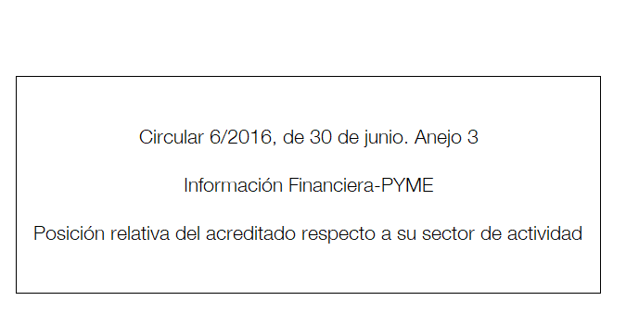
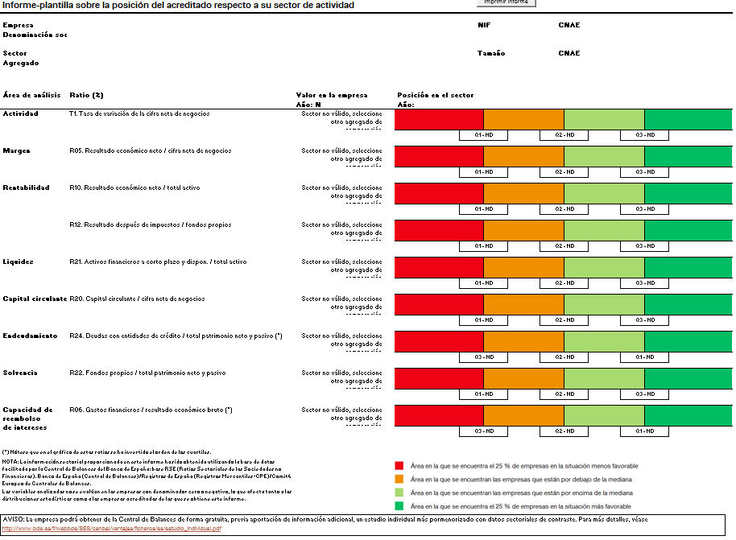
9. INFORMACIÓN financiera pyme
Entidades de crédito
Diciembre N, se publican datos N-1
En la web del BE
Distribuciones estadísticas
estadística

Slide 17
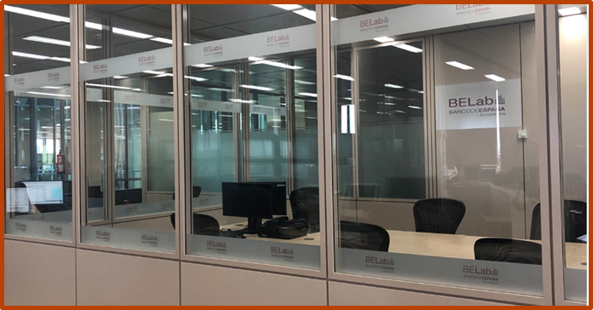
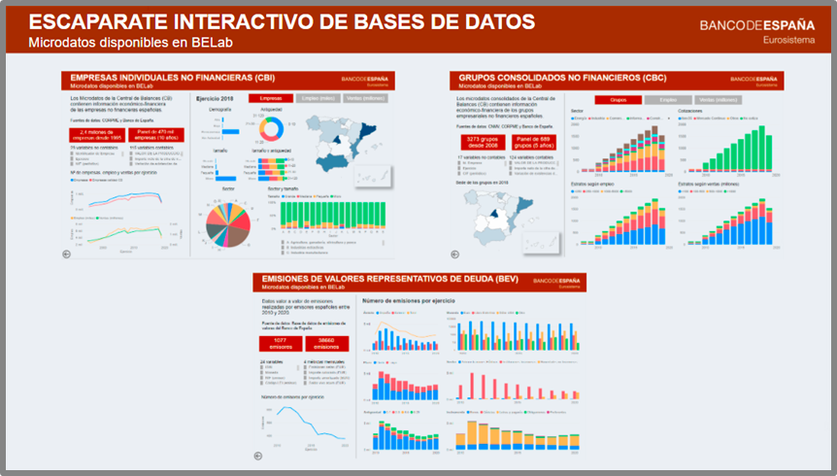
10. BELab
Disponibilidad de microdatos para investigadores externos
El BELab se creó en julio de 2019 para dar acceso a la comunidad investigadora a microdatos de alta calidad
estadística

Slide 18
GRACIAS POR SU ATENCIÓN
estadística

